Slide 1

Deadline 2 Veldonderzoek
By: Safa Isik

Slide 2
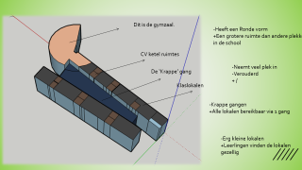
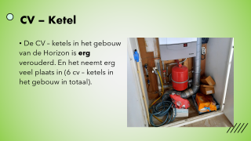
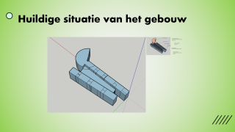
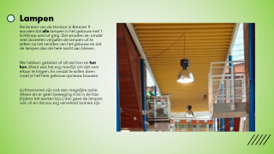
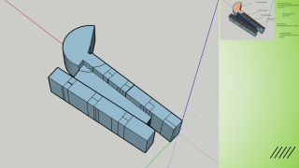
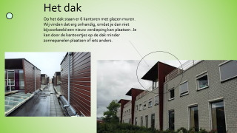
Inhoudsopgave

Slide 3
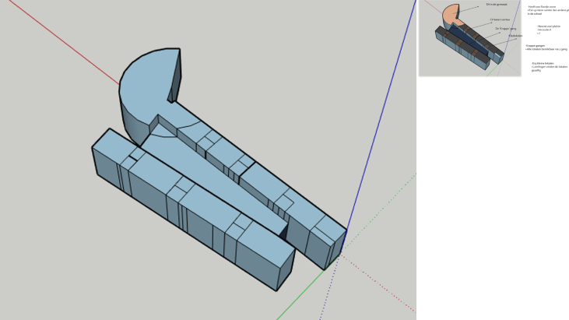
Huildige situatie van het gebouw

Slide 4
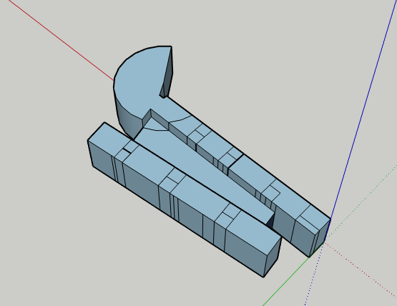
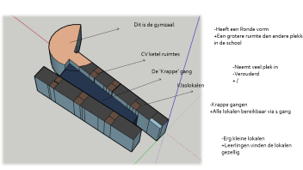

Slide 5
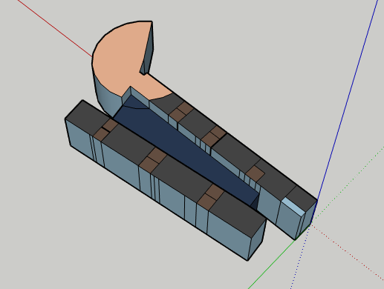
Dit is de gymzaal.
-Heeft een Ronde vorm
+Een grotere ruimte dan andere plekken in de school
CV ketel ruimtes
-Neemt veel plek in
-Verouderd
+ /
De ‘Krappe’ gang
Klaslokalen
-Krappe gangen
+Alle lokalen bereikbaar via 1 gang
-Erg kleine lokalen
+Leerlingen vinden de lokalen gezellig

Slide 6
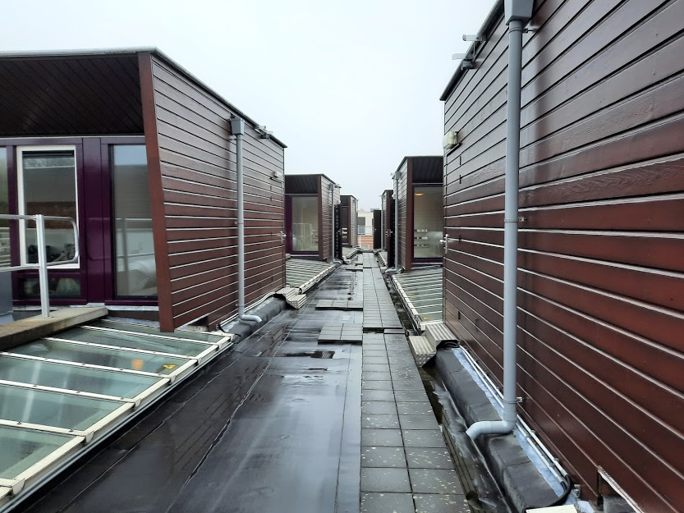
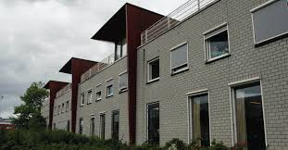
Het dak
Op het dak staan er 6 kantoren met glazen muren. Wij vinden dat erg onhandig, omdat je dan niet bijvoorbeeld een nieuw verdieping kan plaatsen. Je kan door de kantoortjes op de dak minder zonnepanelen plaatsen of iets anders.

Slide 7
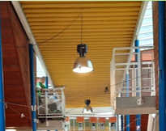
Lampen
De leraren van de Horizon in Brenner 9 wouden dat alle lampen in het gebouw met 1 lichtknop aan/uit ging. Dat wouden ze, omdat veel docenten vergaten de lampen uit te zetten na het verlaten van het gebouw en dat de lampen dan de hele nacht aan bleven.
We hebben gekeken of dit wel kon en het kon alleen was het erg moeilijk om dat voor elkaar te krijgen. En omdat te willen doen moet je het hele gebouw opnieuw bouwen.
Lichtcensoren zijn ook een mogelijke optie. Alleen als er geen beweging vind in de klas (tijdens het werken bijv.) dan gaan de lampen ook uit en dat zou erg vervelend kunnen zijn.

Slide 8
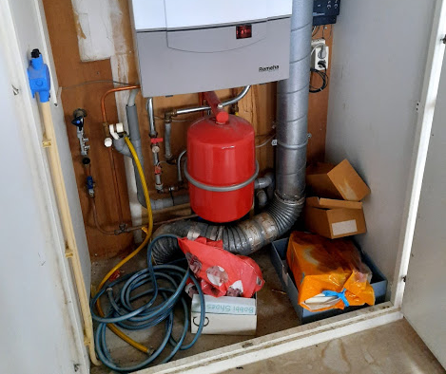
CV – Ketel
De CV – ketels in het gebouw van de Horizon is erg verouderd. En het neemt erg veel plaats in (6 cv – ketels in het gebouw in totaal).

Slide 9
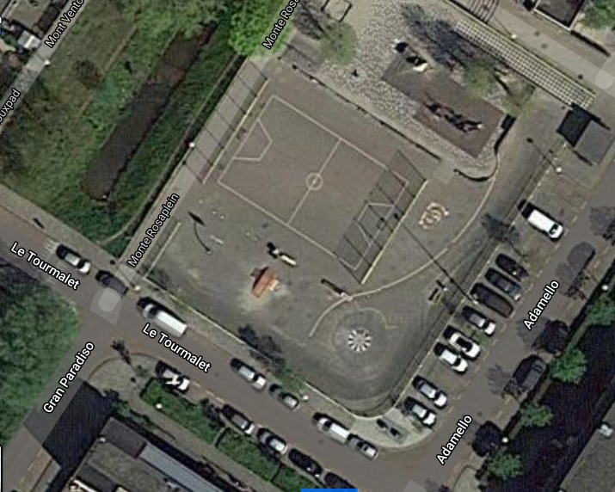
Rondom het schoolgebouw
Rondom het gebouw zit er een pleintje die best wel groot is. Het pleintje is van de gemeente die kan dus, daarom niet gesloopt worden om iets anders erbij te plaatsen.
Het gebouw kan niet groter worden gemaakt, dat komt doordat het pand rondom het gebouw van de gemeente is.

